Slide 1
Sistem za kreiranje/rezervaciju putovanja
Članovi TIMA:
Ibrašimović alma
Karić zlata
Kapetanović eldin

Slide 2
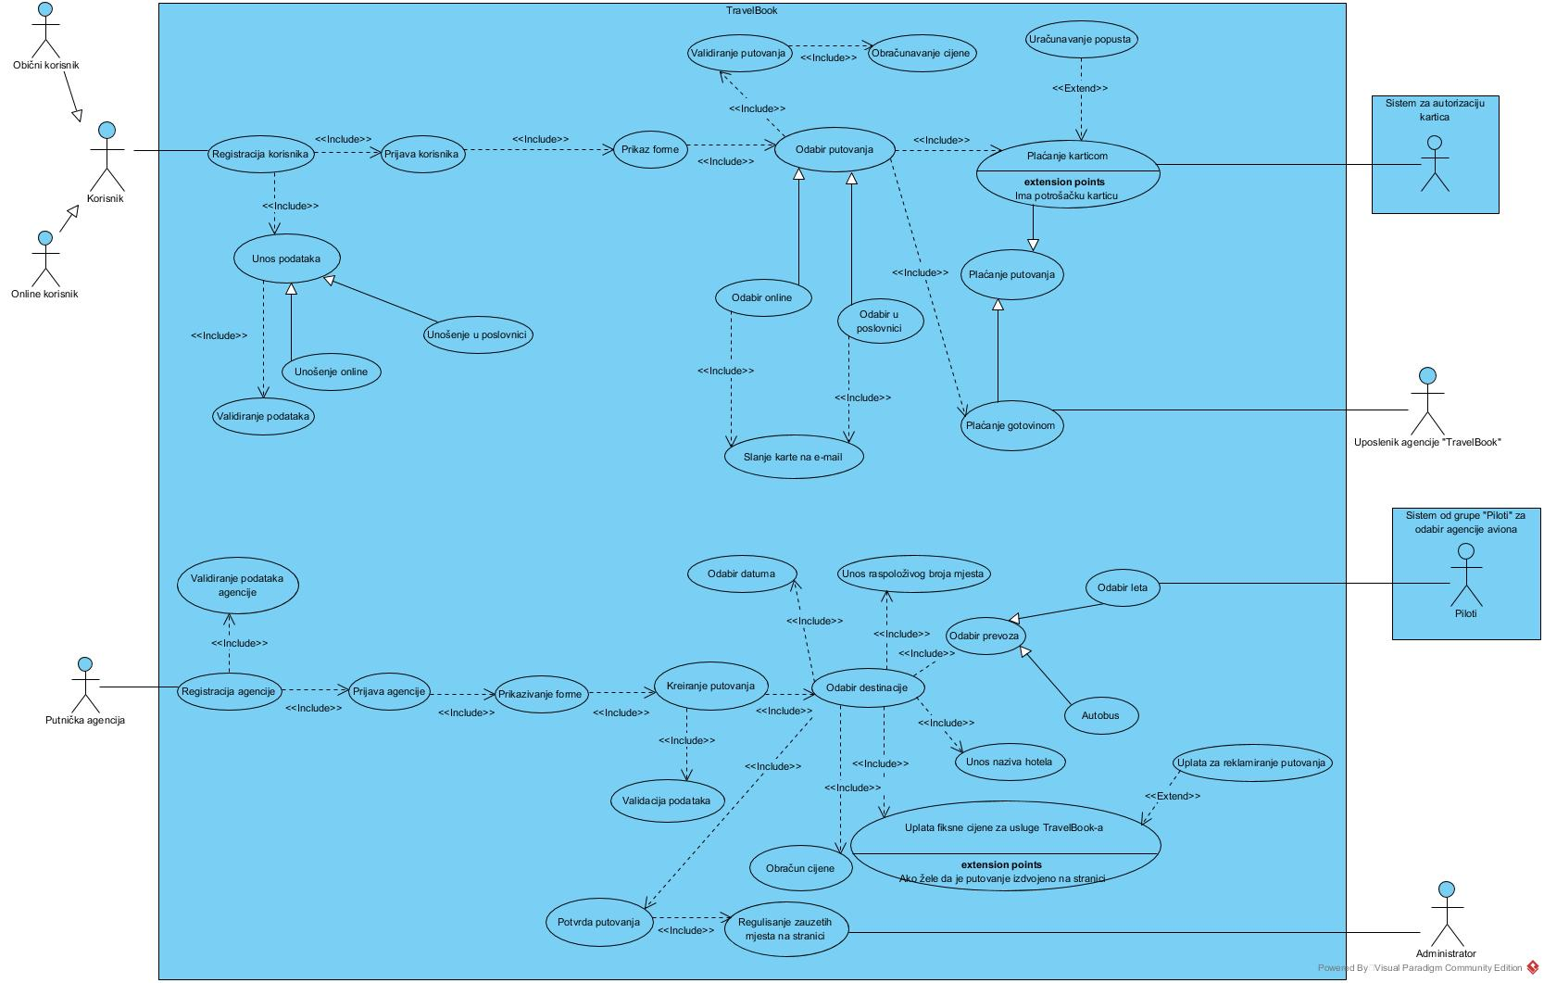
Use case dijagram

Slide 3
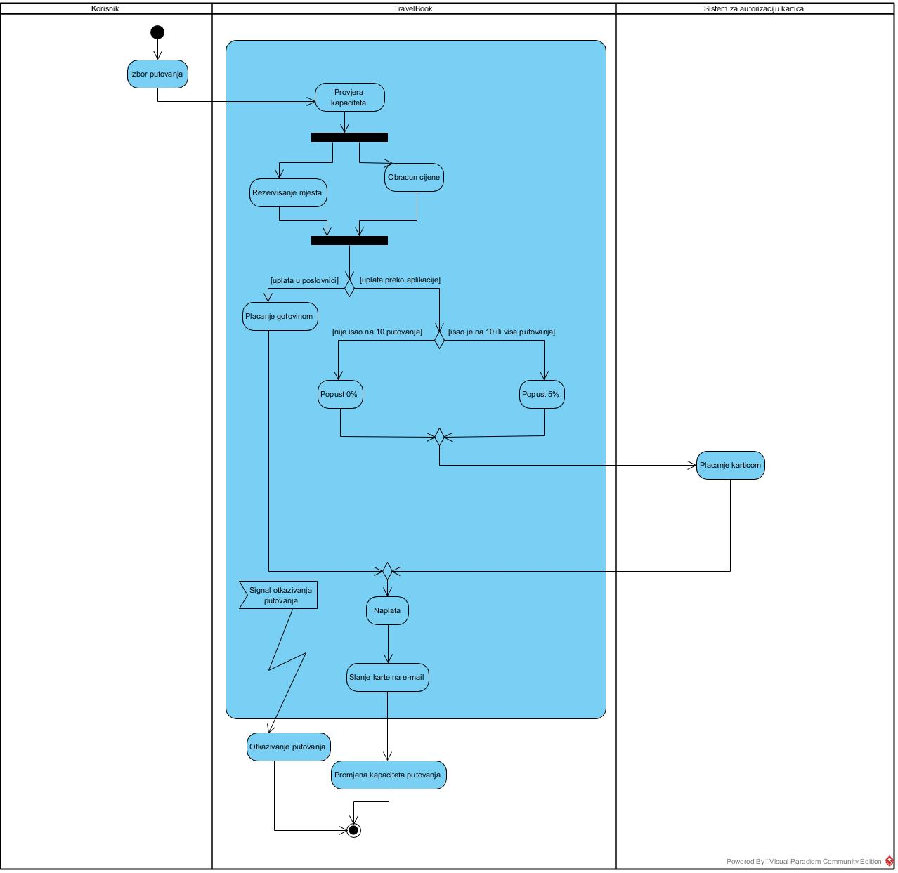
Dijagram aktivnosti

Slide 4
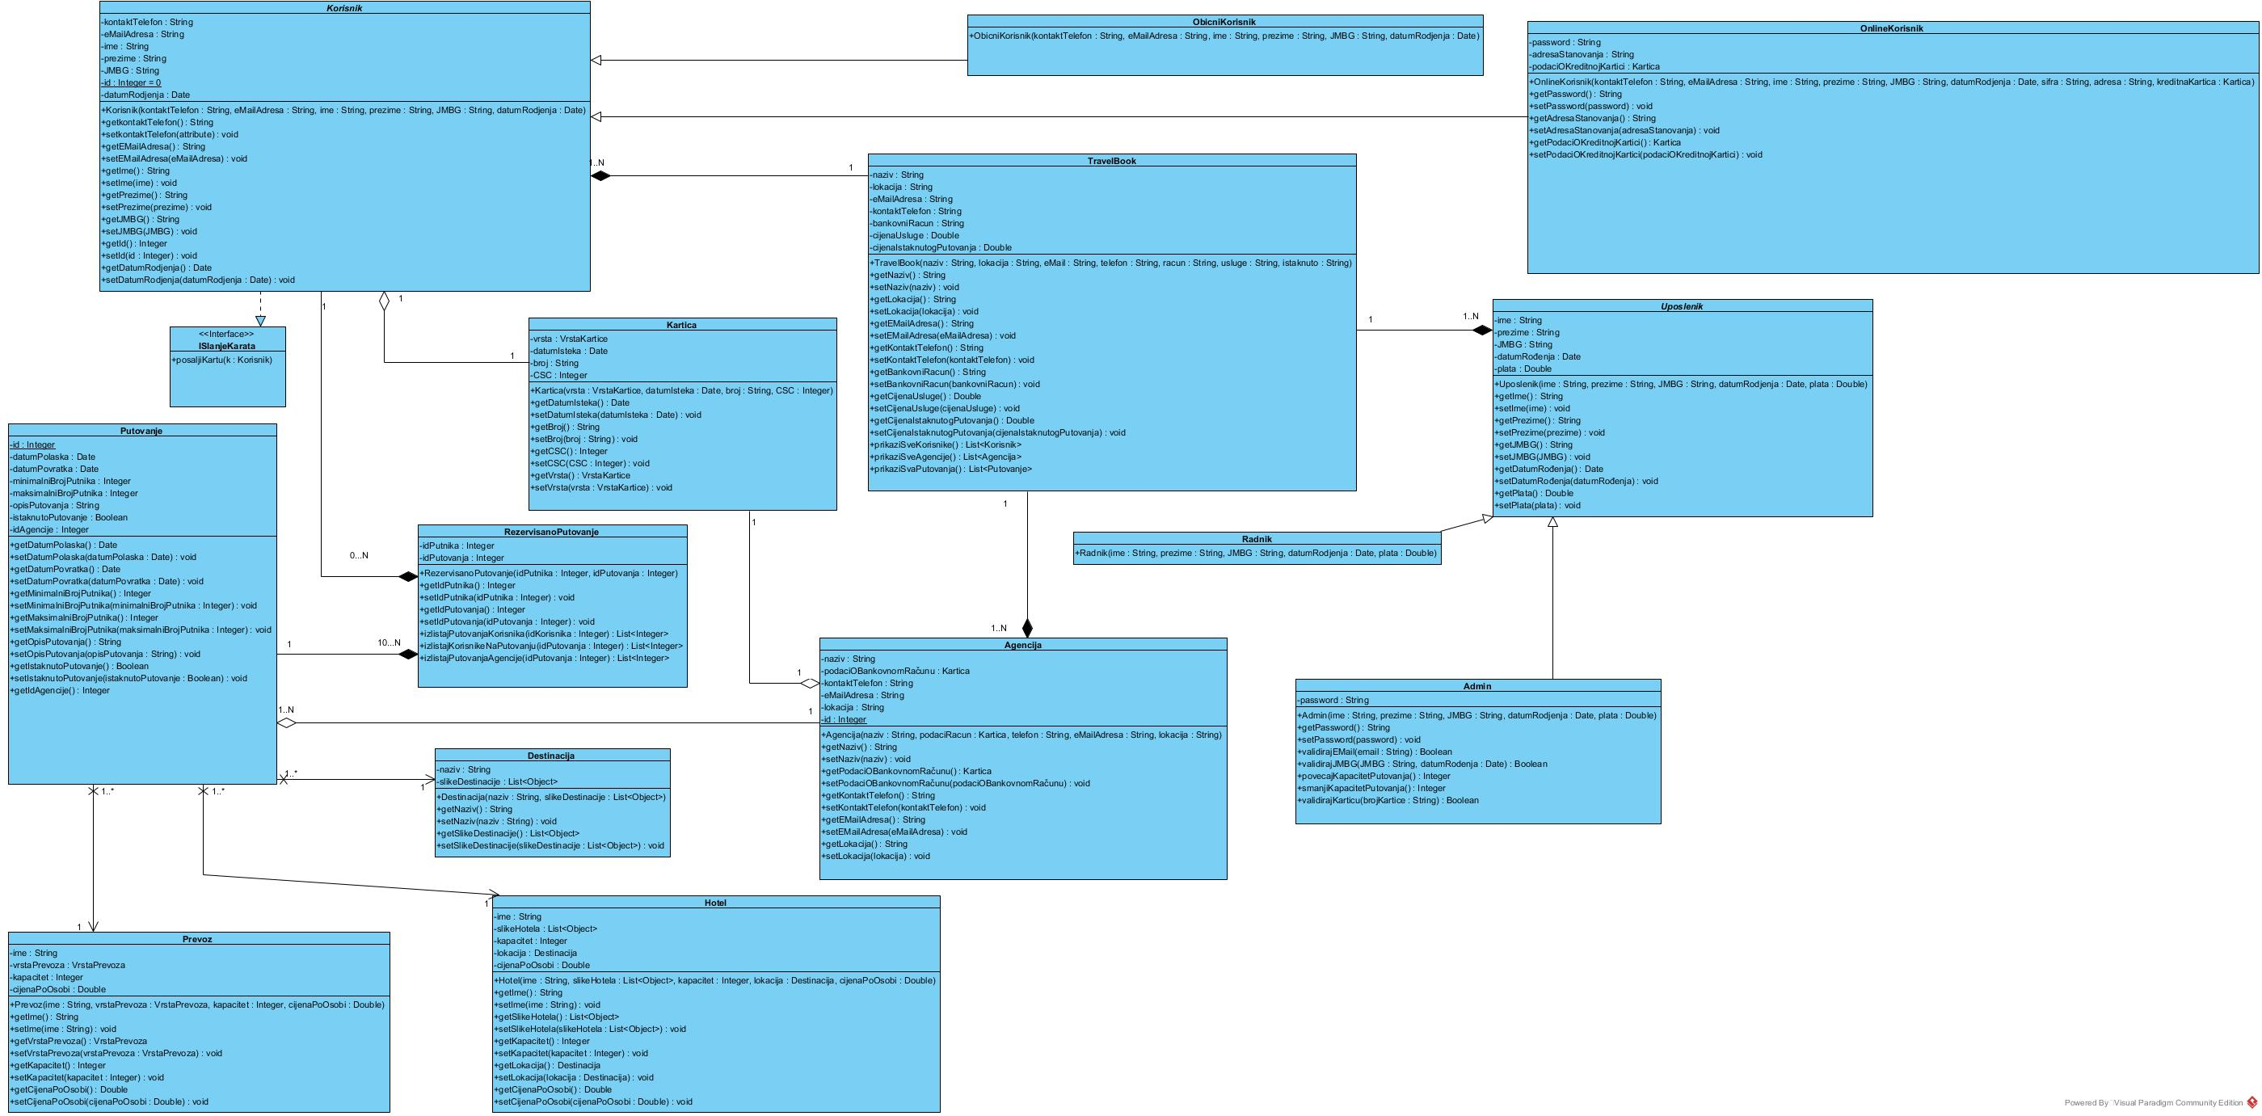
Dijagram klasa

Slide 5
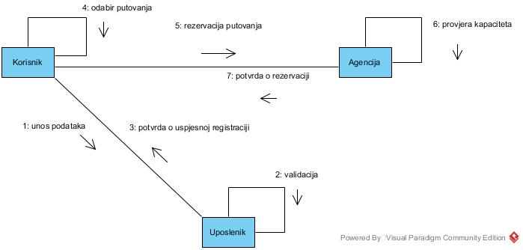
Dijagram komunikacije

Slide 6
Hvala na pažnji!

